Slide 1
Challenge: Uitbreiden van je achterban
9 maart 2024
Josje van de Grift
Gastspreker: Karin van Breda Fair trade Gemeente +
young & fair

Slide 2
Inhoud van de workshop
Voorbeeld: Fair Trade Gemeente + Young & fair
Hoe ‘frame’ jij je boodschap?
Hoe communiceer je vanuit hoop?
Hoe definieer je doelgroepen?
Hoe bereik je hen?
Wat vraag je hen?
Houd je checklist bij de hand!
Checklist

Slide 3
Even polsen… hoe lukt het jou om je achterban te betrekken en te vergroten?

Slide 4
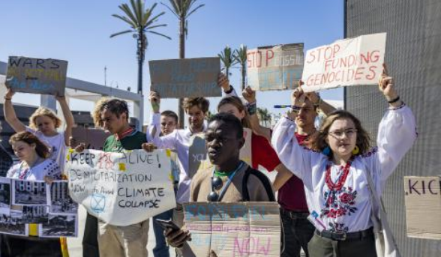
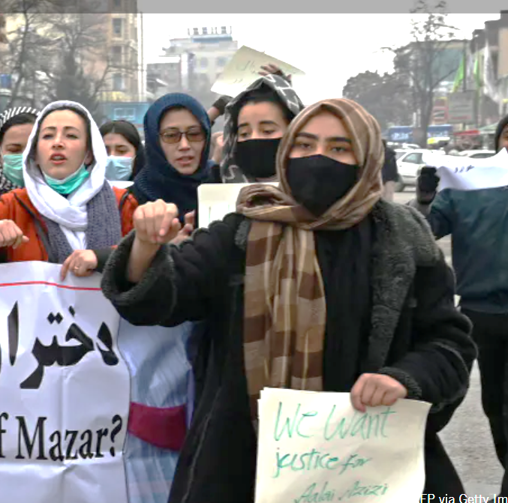
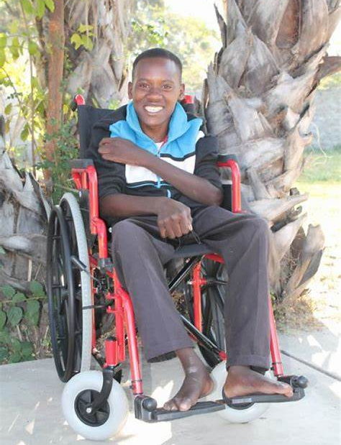
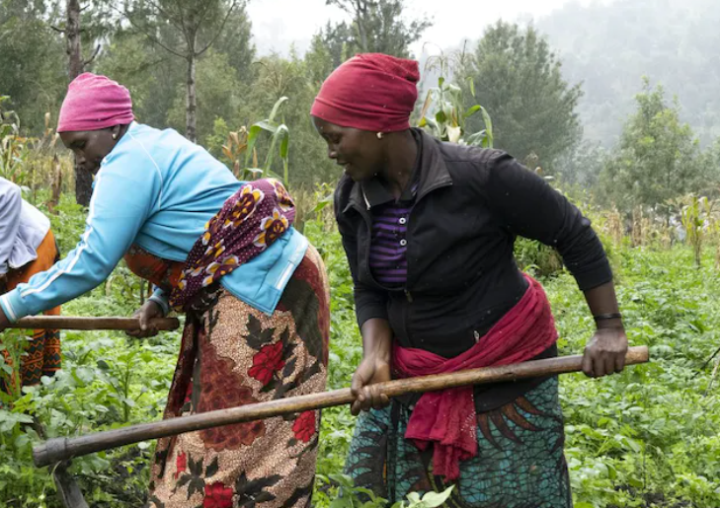
Welk beeld raakt jou?

Slide 8
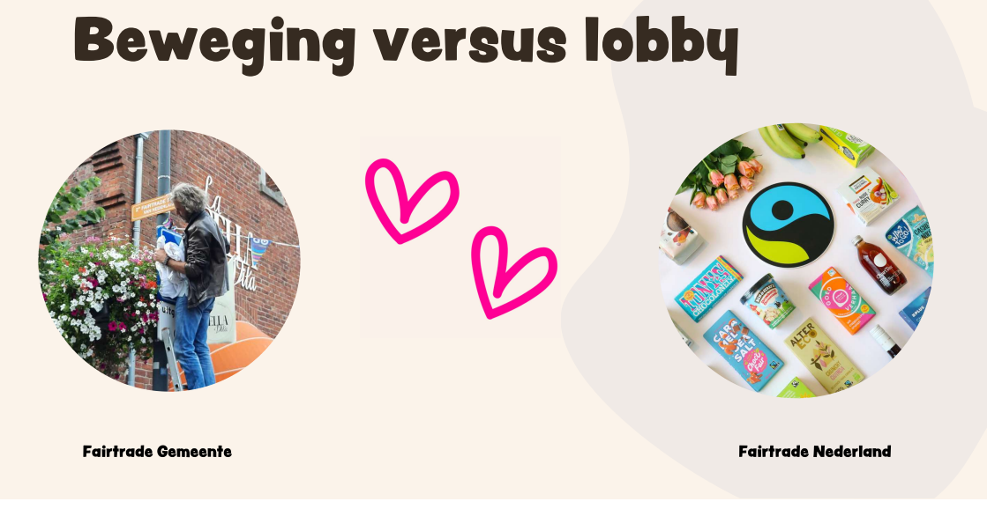

Slide 9
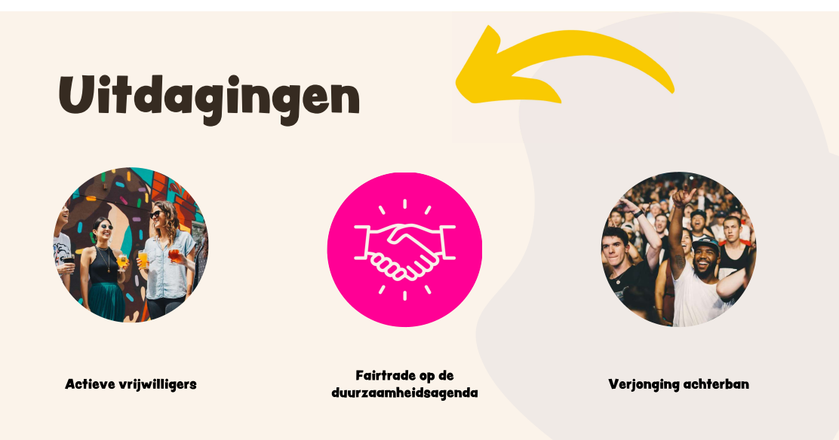

Slide 23
Na deze good practise: HOE vertel jij het verhaal?

Slide 24
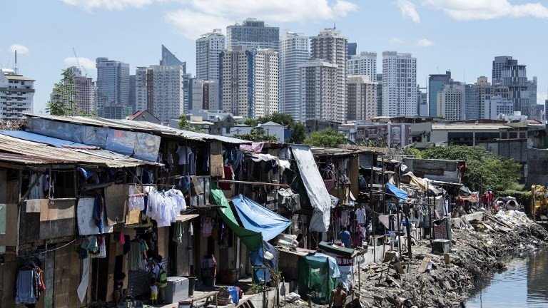
Een FRAME vertelt hoe we een
onderwerp moeten begrijpen
Notes:
Deze afbeelding verteld 3 verhalen:
Van vooruitgang en groei (flats)
Van armoede
Van ongelijkheid
Afhankelijk van welk frame je kiest heb je 3 verschillende verhalen . Ook in jullie werk zal het af te toe moeilijk zijn om de complexe werkelijkheid te vangen in een kernboodschap.

Slide 25
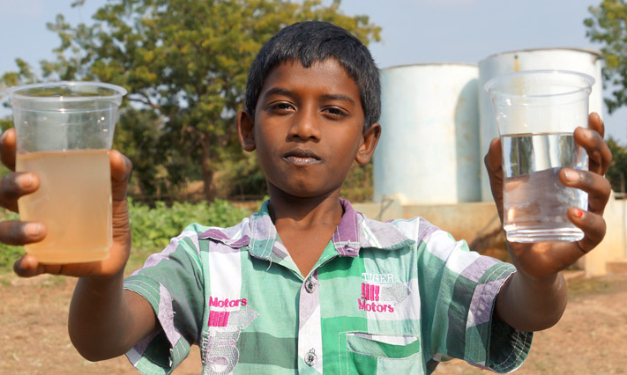
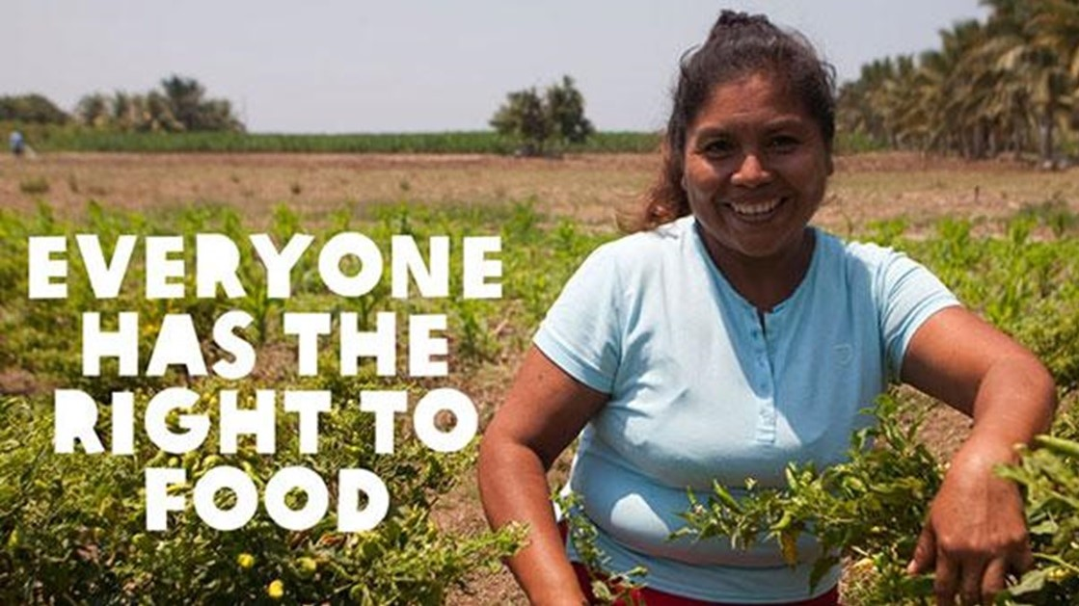
sociale rechtvaardigheid
vooruitgang
Slachtoffer
onze schuld
global village
Checklist

Slide 26
Even oefenen..
Notes:
Roep maar! Welk frame zien we hier?

Slide 27
Welk beeld raakt jou?
Global village
Sociale
rechtvaardigheid
Vooruitgang
Onze schuld
Slachtoffer
Vooruitgang
Vooruitgang
Notes:
Check: welk frame communiceren jullie vanuit?

Slide 29
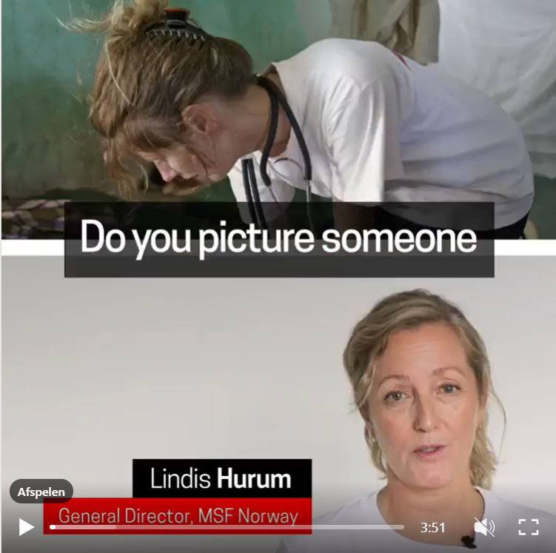
Artsen zonder grenzen reflecteert op eigen framing Beelden Woorden Wie vertelt het verhaal Het doet ertoe!

Slide 30
Communiceren vanuit hoop

Slide 31
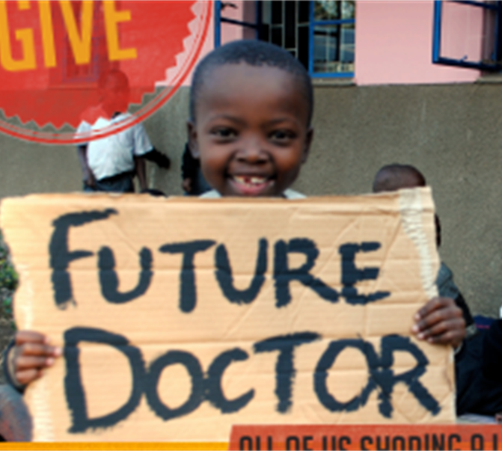
2 emotionele routes om mensen te betrekken.
Vanuit medelijden of vanuit hoop.
Checklist

Slide 32
“A shocking 2,6 billion people still don’t
have access to hygienic sanitary”

Slide 33
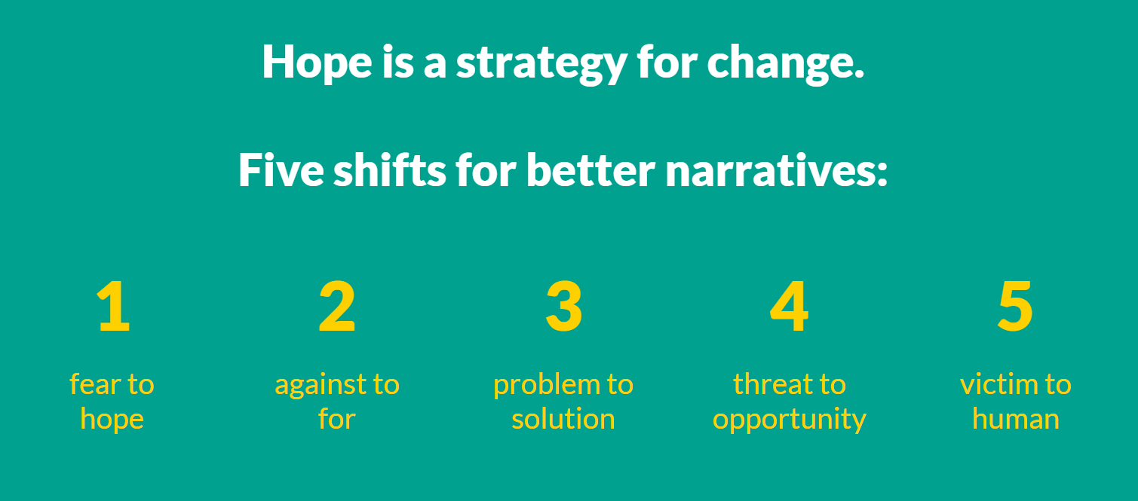

Slide 34
Bestaande donoren
Bestaande donoren reageren meestal beter op een positieve boodschap
Je hoeft ze niet meer te overtuigen van de noodzaak van ontwikkelingssamenwerking
Ze worden vooral getriggerd door 'actie' en 'impact'.
Nieuwe donoren:
Nieuwe donoren reageren meestal beter op een negatieve boodschap.
Dit geldt vooral voor mensen met lage betrokkenheid bij ontwikkelingssamenwerking
Nieuwe donoren worden meestal getriggerd door "het probleem"

Slide 35
Aan wie vertel je het verhaal? Ken je doelgroep

Slide 36
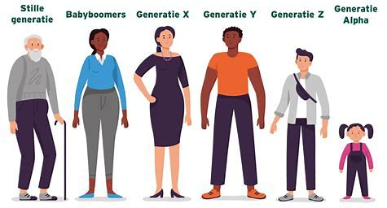
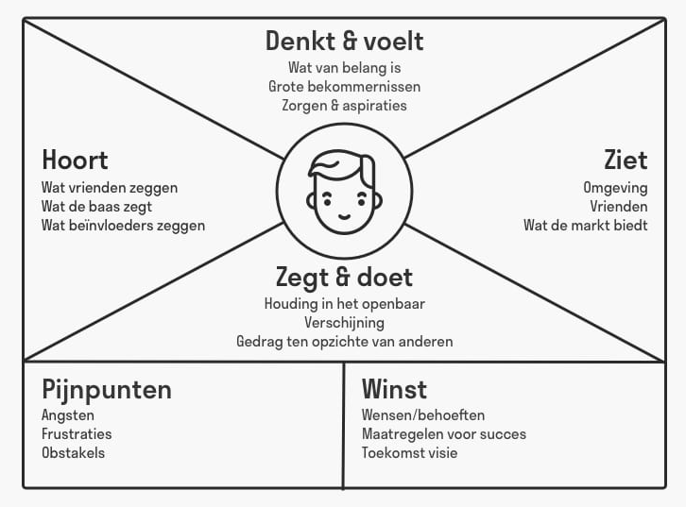
Ken jij jouw doelgroep?

Slide 37
Checklist
Notes:
Mentimeter: noem 3 kenmerken van jouw doelgroep?

Slide 38
Wat vraag je jouw doelgroep? Welke call to actions hebben jullie?

Slide 39
Wat vraag je van jouw achterban?
Geld doneren
Goederen doneren
Buttons dragen
Video met testimonial opnemen
Bewust stemmen
Fair trade kopen
Meedoen aan
een actie (wandelen/fietsen/ lezing)
Producten kopen
Tijd doneren
Delen op sociale media
Meedoen aan een fondsenwervende activiteit
Sponsorloop
Petitie tekenen
Vrijwilligerswerk
Lespakket op school
Zelf actie verzinnen
Notes:
Staat jullie call to action ertussen?
Welke actie zou jongeren kunnen aanspreken?

Slide 40
Wat vraag je van jouw achterban?
Geld doneren
Goederen doneren
Buttons dragen
Video met testimonial opnemen
Bewust stemmen
Fair trade kopen
Meedoen aan
een actie (wandelen/fietsen/ lezing)
Producten kopen
Tijd doneren
Delen op sociale media
Meedoen aan een fondsenwervende activiteit
Sponsorloop
Petitie tekenen
Vrijwilligerswerk
Lespakket op school
Zelf actie verzinnen
Notes:
Staat jullie call to action ertussen?
Welke actie zou jongeren kunnen aanspreken?

Slide 41
Waarom doen mensen mee?

Slide 43
Pyramide van betrokkenheid
Leiders: zijn zeer betrokken bij de activiteit
en initieert zelf nieuwe activiteiten
Co-eigenaren Zijn zeer betrokken bij
de activiteit en promoot dit bij anderen
Bijdragers: Voelen zich betrokken bij
delen van de actie
Sympathisanten: Laat zien achter
de activiteit te staan en laat dit ook aan
anderen zien
Leden/volgers: Is geinteresseerd in de
activiteit en wil op de hoogte gehouden worden
Kijkers/lezers: Bekijkt/beluistert activiteit

Slide 44
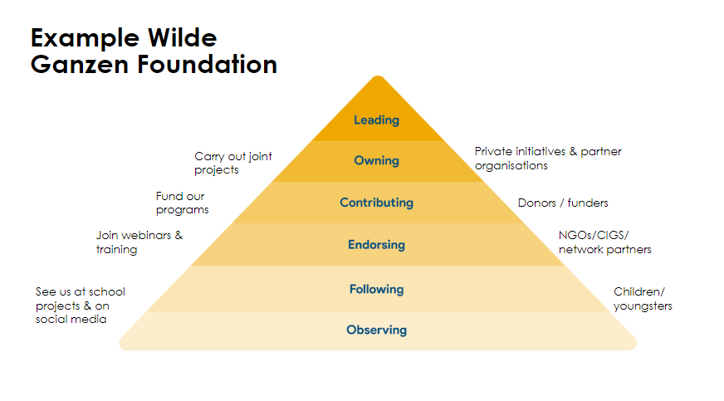
Voorbeeld:
Wilde Ganzen
Samen uitvoeren van projecten
PI & partner
organisaties
Subsidieren van onze programma’s
Donoren & fondsen
Deelnemen aan webinars en training
Sector: NGOs & CIGS network
Geinformeerd worden via school projecten en sociale media
Kinderen/Jongeren
Checklist

Slide 45
Onze call to action naar jullie toe:
Vul de checklist in ☺
Bekijk onze online toolkit over dit onderwerp: www.framevoicereport.eu
Houd onze website in de gaten, er komt subsidie aan voor jongereninitiatieven

